Slide 1
Firebase를 이용한 crash report 서비스
사원 김교령

Slide 2
목차
1.Firebase Service 종류
2. 특징
3. 오류보고
4. 오류 보고서 보기

Slide 3
1. Firebase 서비스의 종류
실시간 데이터베이스
Crashlytics(beta)
오류보고 (참고: 조만간 Crashlytics가 Firebase의 기본 오류 보고 도구로 사용될 예정입니다. 앱의 비정상 종료 및 심각하지 않은 오류를 보고하는 데 오류 보고를 사용하고 있지 않다면 Crashlytics 사용을 권합니다.)
Cloude Firestore (beta)
인증
Cloud함수 (beta)
Cloud Storage
호스팅
Android TestLab
성능 모니터링

Slide 4
2. 특징
앱 안정성 유지
Firebase 오류 보고는 포괄적이고 실질적인 정보를 제공하여 앱의 문제를 진단하고 해결하는 데 기여합니다. 많은 사용자가 오류를 겪기 전에 신속하게 문제를 해결하세요.
손쉬운 통합
iOS 또는 Android 앱에 대한 Firebase 오류 보고를 쉽게 시작할 수 있습니다. SDK를 배포하는 시점부터, 실제 사용자의 기기에서 발생하는 비정상 종료가 자동으로 기록됩니다.
오류를 클러스터화하고 우선순위 지정
오류 보고 대시보드는 유사한 오류를 클러스터로 묶고 자동으로 우선순위를 지정하므로 가장 많은 사용자에게 영향을 주는 버그부터 빠르게 수정할 수 있습니다.
문제가 발생하는 기기 및 버전 파악
상세한 비정상 종료 보고서를 통해 비정상 종료의 영향을 받는 앱 버전, OS 버전, 기기 모델 등의 중요한 정보를 전달합니다. 이러한 정보를 참고하면 근본 원인을 더욱 빨리 파악할 수 있습니다.
부정적인 평가 방지
앱이 비정상 종료될 때마다 사용자는 App Store 또는 Google Play에 부정적인 평가를 남기게 마련입니다. Firebase 오류 보고를 통해 사용자에게 가장 큰 영향을 주는 버그를 손쉽게 수정하세요.

Slide 5
3. 오류보고 (1)
가격
공짜
주요기능
심각한 오류 및 심각하지 않은 오류 모니터링 : iOS의 심각한 오류와 Android의 심각한 오류 및 심각하지 않은 오류를 모니터링합니다. 보고서는 사용자가 체감하는 영향의 심각도에 따라 분류됩니다.
문제를 진단하는 데 필요한 데이터 수집 : 각 보고서는 전체 스택 추적뿐 아니라 오류가 발생한 시점의 기기 특성, 성능 데이터 및 사용자 상황을 포함합니다. 유사한 보고서가 자동으로 문제별로 그룹화되므로 서로 관련된 버그를 쉽게 파악할 수 있습니다.
이메일 알림 : 새 오류를 찾거나 회귀를 감지할 때 업데이트 정보를 자주 받으려면 이메일 알림을 사용 설정합니다.
애널리틱스 및 원격 구성과 통합 : 포착된 오류가 애널리틱스에서 app_exception 이벤트로 설정되므로 오류 발생 여부를 기준으로 잠재고객을 필터링할 수 있습니다. 또한 애널리틱스와 통합하여 오류 전에 발생한 이벤트 목록을 제공합니다. 이 정보는 디버깅 프로세스를 단순화하는 데 도움이 됩니다. 앱에서 원격 구성을 통해 특정 기능을 사용 중지하도록 구성한 경우 오류 보고 데이터를 분석하여 앱 업데이트가 준비될 때까지 오류와 관련된 기능을 사용 중지할 수 있으며, 필요한 경우 특정 기기 유형에서만 사용 중지할 수도 있습니다.
손쉬운 무료 기능 : 오류 보고는 무료로 제공됩니다. 앱에 Firebase를 추가하면 몇 줄의 코드만으로 포괄적인 오류 보고를 사용 설정할 수 있습니다.
구현경로
앱 연결 : 우선 Firebase 콘솔에서 신규 앱이나 기존 앱에 Firebase를 추가합니다. (샘플 소스코드 경로 : https://github.com/firebase/quickstart-android/ )
프로젝트 종속성 업데이트 : iOS의 경우 Podfile, Android의 경우 Gradle 파일에 필요한 종속 항목을 추가하면 오류 보고가 즉시 사용 설정됩니다. 이 시점부터 오류 데이터가 Firebase 콘솔에 표시되기 시작합니다.
맞춤 로그 추가 : 맞춤 로그 메시지는 오류 보고서에 자동으로 전송되는 세부정보를 보완합니다. iOS의 경우 `FIRCrashLog()`, Android의 경우 `FirebaseCrash.log()`에 맞춤 데이터를 전달하면 Firebase 콘솔에 결과가 표시됩니다.

Slide 6
3. 오류보고 (2)
사용자 개인정보 보호
오류보고는 이름,이메일주소, 전화번호등 개인 식별이 가능한 어떤 정보도 수집하지않스빈다.
다음은 개인 식별이 가능한 정보를 포함하지 않는 로그 메시지의 예입니다.
FirebaseCrash.log("SQL database failed to initialize");다음은 개인 식별이 가능한 정보를 포함하는 예입니다.
FirebaseCrash.log(user.getEmailAddress() + " purchased product " + product.getID());문제를 진단하기 위해 사용자를 식별해야 하는 경우 적절한 난독화 조치를 통해 Google에 전송할 데이터를 익명으로 만들어야 합니다.

Slide 7
4. 오류 보고서 보기 (1)
개요
개요 그래프는 활성화된 기간동안 오류측정항목을 앱버전 및 오류 유형별로 보여줍니다.
선택한 필터에 따라 앱의다음과 같은 측정항목이 그래프에 표시됩니다.
오류: 보고된 총 오류 개수
클러스터: 스택 추적의 유사성을 기준으로 생성된 클러스터의 총 개수
영향을 받는 사용자 수 : 기간에 오류를 겪은 사용자의 수
클러스터
스택의 유사한 오류를 묶은 그룹입니다. 선택한 필터에 따라 클러스터가 한행에 하나씩 표시됩니다.
오류: 클러스터의 오류 발생 횟수
사용자: 오류를 겪은 사용자 수
최신 버전: 앱에서 클러스터가 관찰된 최신 버전
클러스터: 발생한 오류의 요약, 오류 발생 위치 및 오류의 심각도
스택 추적: 스택 추적의 축약된 버전
각 클러스터의 상세 보고서에 자세한 측정항목이 포함됩니다. 상세 보고서를 보는 방법은 다음과 같습니다.
세부정보를 볼 클러스터 행을 클릭합니다. 행이 확장되고 스택 추적이 더 자세히 표시됩니다.
세부정보 보기를 클릭하여 클러스터의 세부정보 보기를 엽니다.

Slide 8
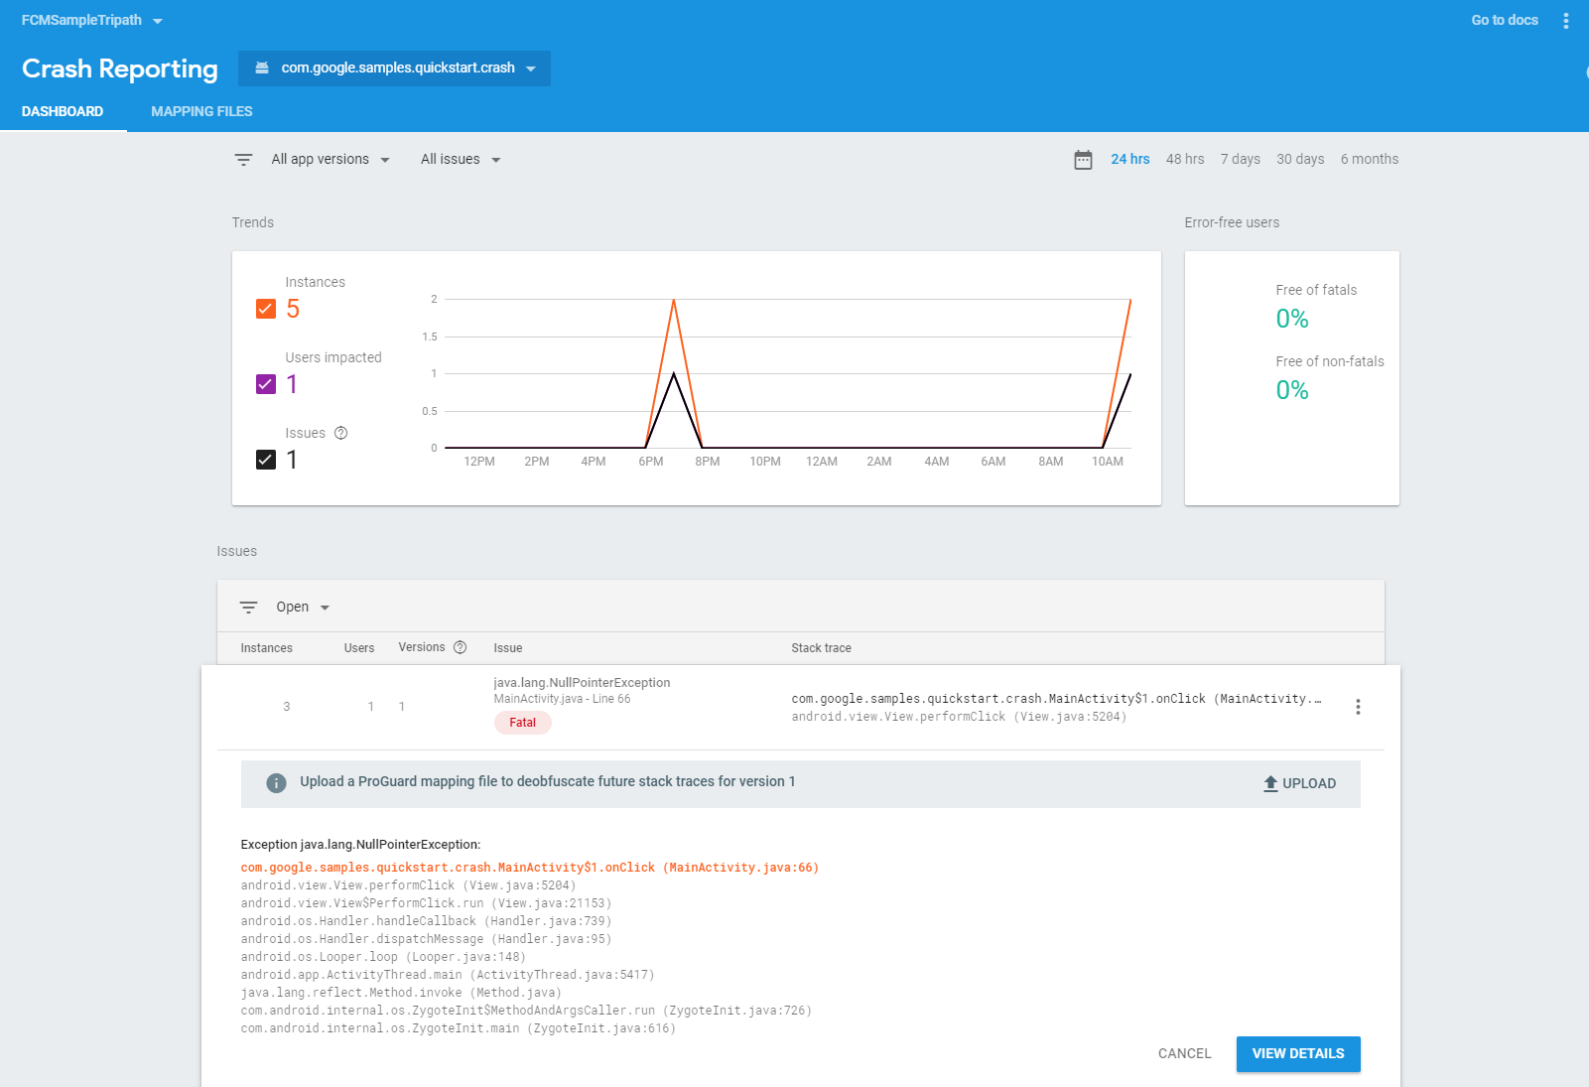
4. 오류 보고서 보기 (2)
필터
필터를 적용하면 표시되는 데이터의 범위를 좁혀 특정 앱 버전, 오류 유형 또는 기간에 집중할 수 있습니다. 필터는 개요 타임라인, 클러스터 표 및 각 클러스터에 보고되는 측정항목에 적용됩니다.
앱 버전: 앱의 특정 버전을 선택하거나 전체 앱 버전을 선택하여 최대한 많은 데이터를 확인합니다.
오류 유형: 모든 오류, 심각한 다운 또는 심각하지 않은 예외를 선택합니다.
기간: 이전 24시간, 48시간, 7일, 30일 또는 6개월을 선택합니다.
오류보고서 예시
이슈별 분류
모든 이슈
치명적인 에러
치명적이지 않는 에러
오류
2. 영향을 받는 사용자 수
3. 클러스터
세부목록
풀 로그

